Slide 1
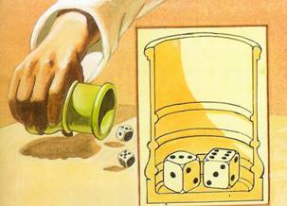
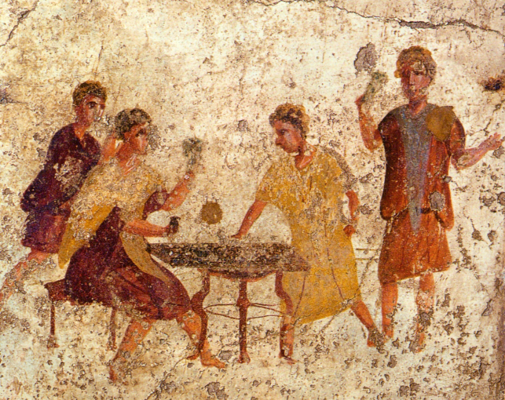
RAZONODA
http://upload.wikimedia.org/wikipedia/commons/1/16/Pompeii_-_Osteria_della_Via_di_Mercurio_-_Dice_Players.jpg

Slide 2
Panem et circenses
Godišnje postoji oko 200 dana praznika i blagdana
  nekim se svetkovinama više ni ne zna pravi povod
Posebni su dani kad se održavaju ludi:
igre
    u cirkovima, kazalištima i amfiteatrima
    ulaz slobodan

Slide 3
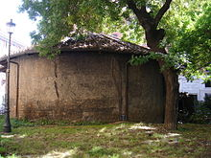
U dane bez igara
Šetnje po forumima i javnim vrtovima, prodajne izložbe na Martovom polju, razgledavanje freski i kipova u trijemovima, ...
Susreću se poznati, slušaju recitacije na forumu, dogovaraju večere, ...
  recitatio, siromašni pisci
  Athenaeum
  = Hadrijanova škola u Rimu (blizu
  Kapitolija), artes ingenuae (književnost i
  znanost): govornici i pjesnici katkad drže
  recitacije
http://en.wikipedia.org/wiki/Gardens_of_Maecenas

Slide 4
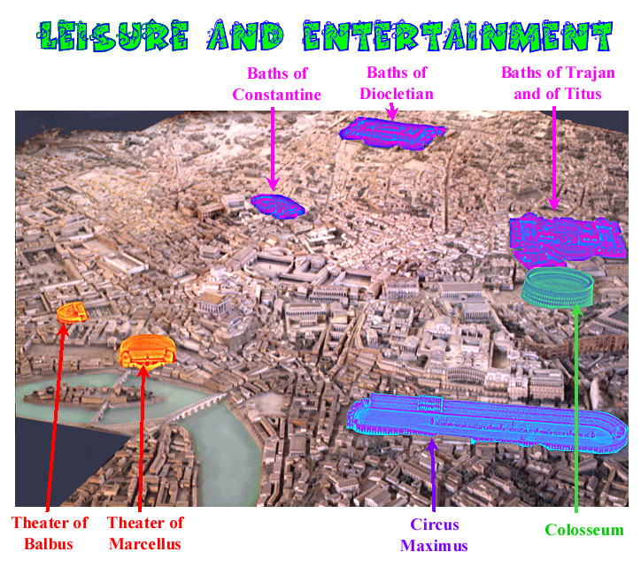
http://www.vroma.org/~bmcmanus/leisure.html

Slide 5
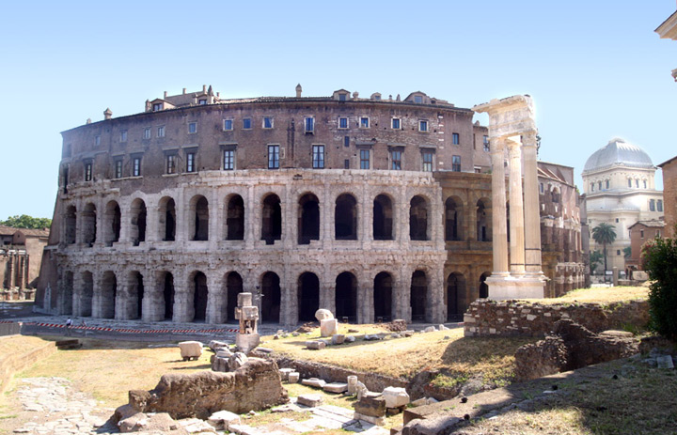
KAZALIŠTA
http://www.whitman.edu/theatre/theatretour/marcellus/marcellus.htm
U početku drvena za sve priredbe, poslije bi se rušila
Prvo je kameno sagradio Pompej 55.g.pr.Kr.
Najveće je Marcelovo, 20 000 mjesta
Zastor se spušta na početku, a diže na kraju predstave
Imaju mogućnost zatvaranja stropa tkaninom za zaštitu od sunca (kao i amfiteatri)

Slide 6
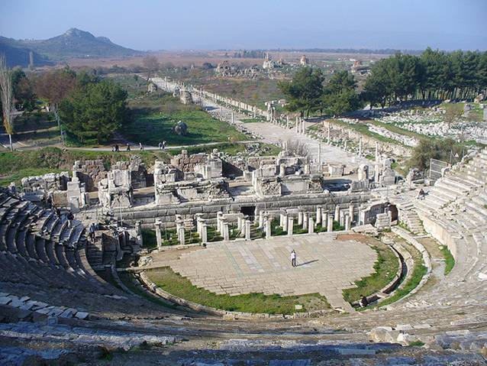
Popularnost im opada u doba Carstva u korist cirkova i amfiteatara
Tragedije se pretvaraju u pantomime, komedije u mimove
Već je Seneka
svoje tragedije
pisao samo za
javna čitanja pred
prijateljima
(auditorium)
http://www.flickr.com/photos/22174859@N00/382153787/
Rimsko kazalište u Efezu

Slide 7
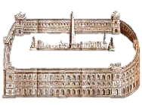
CIRKOVI
Mjesto za konjske
trke:
  ima zid u sredini
  (spina) na čijim su
  krajevima graničnici (metae)
  broj krugova (obično 7) mjeri se okretanjem brončanih delfina
  Cezar je sagradio jarak s vodom između podija i publike za zaštitu
Prvi je Flaminijev, najveći Circus Maximus
  sjedala za 250 000 ljudi, dužina staze 1,2km

Slide 8
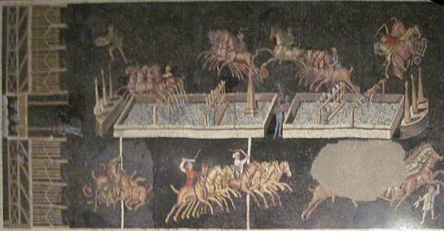
Zaprege
4 su stranke: zelena i bijela, plava i crvena
Voze se najčešće četveroprezi (quadrigae) ili dvoprezi (bigae)
Vozači vežu uzde oko struka i nose nož da ih mogu prerezati
Ako prežive, mogu nanizati i preko 3000 pobjeda
U doba
Flavijevaca
vozi se i 100
utrka dnevno
Mozaik iz Lyona

Slide 9
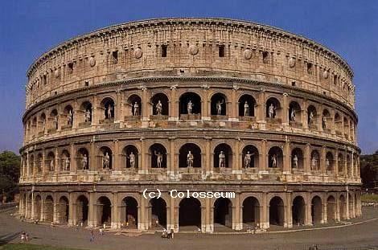
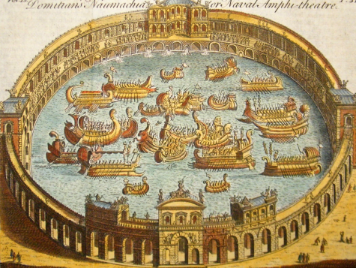
AMFITEATRI
http://www.colosseum.net/listingview.php?listingID=1
= “kazalište naokolo”,
  navodno ga izumio
  Cezar
U njemu se odvijaju:
  gladijatorske igre
  naumahije
    naumachia (grč.) = pomorska bitka,
    prvu upriličio Cezar na Martovom
    polju
  lovovi (venatio)
    na dan kad je Tit otvorio
    Kolosej 80.g.A.D., pobijeno je
    5000 životinja
http://www.sandiegoreader.com/news/2012/dec/26/sporting-box-end-times-edition/

Slide 10
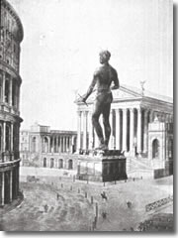
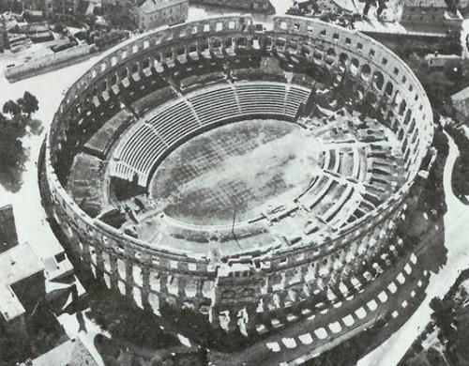
http://www.reidsitaly.com/destinations/lazio/rome/sights/neros_golden_house.html
Amphitheatrum Flavium
  50 000 ljudi
  opseg 527m,
  visina 57m (4 kata)
Arena u Puli
  23 000 ljudi
  sagradio ju je
  Vespazijan

Slide 11
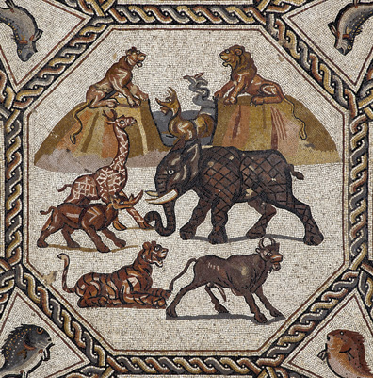
Trikovi životinja u amfiteatrima i cirkovima
Pantere koje vuku dvokolice
Lavovi koji puštaju zečeve žive kad ih uhvate
Tigrovi koji ližu ruke krotitelja
Slonovi koji kleče pred carem i(li) ispisuju surlom latinske riječi na pijesku
http://www.metmuseum.org/about-the-museum/now-at-the-met/features/2010/the-roman-mosaic-from-lod-israel

Slide 12
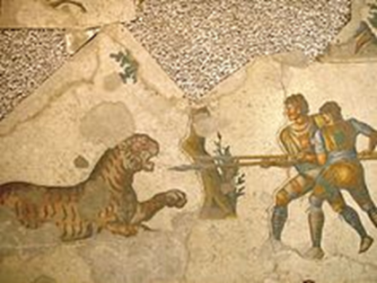
Gladijatorske igre
Gladijatorske igre (munus) država je uvela 105.g.pr.Kr.
        dotad su ih održavali pojedinci uz grobove predaka
Ukinute 404.g.A.D. (car Honorije)
Organiziraju ih edili, od Augusta pretori
Toga je obavezna (od Augusta), ne smije se jesti i piti
Na većim svečanostima
sudjeluje između 1000 i
10 000 gladijatora
http://en.wikipedia.org/wiki/Gladiator

Slide 13
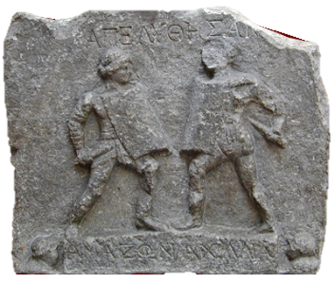
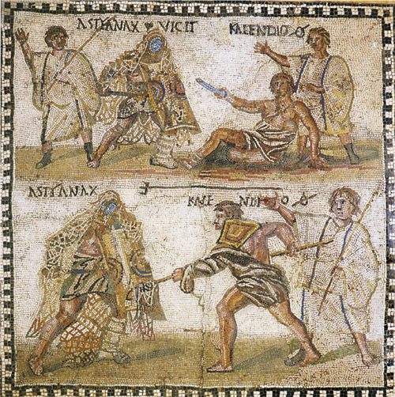
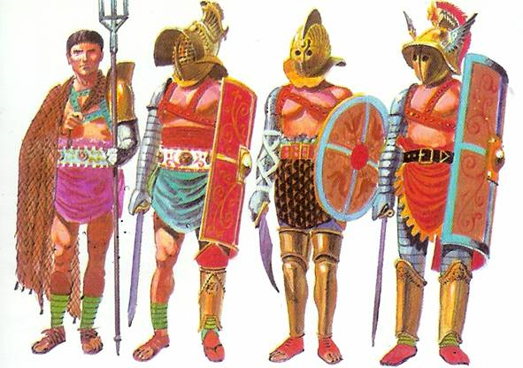
Vrste gladijatora
http://www.historytoday.com/keith-hopkins/murderous-games-gladiatorial-contests-ancient-rome
Retiarius Murmillo
Gallus Samnis
*
Bestiarius
Thra(e)x

Slide 14
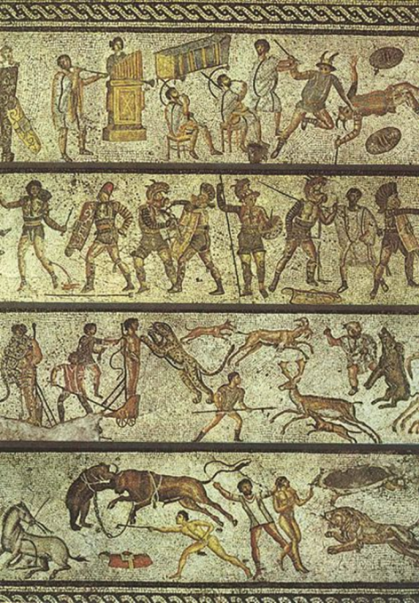
Familia gladiatoria
Na čelu je lanista koji ih uzdržava i iznajmljuje
Među gladijatorima robovima ima i dobrovoljaca
Treniraju u školama (ludi)
Često se na igrama nađu osuđenici na smrt
        međusobno ubijanje (“ad gladium ludi damnati”), ili
        stradavanje od životinja (“ad bestias”)
http://en.wikipedia.org/wiki/File:Bestiarii.jpg

Slide 15
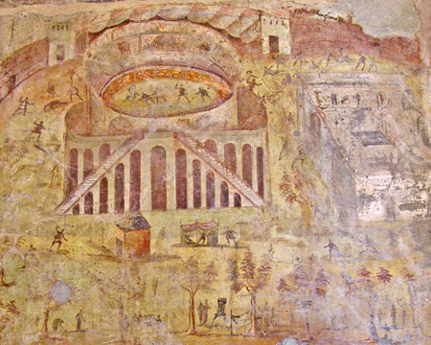
Palčevi
Standardno:
  palac gore = pošteda
  palac dolje = smrt
Izvorno:
  pollice presso
  (“stisnuti palac” tj.
  zatvorena šaka) = pošteda
  pollice verso (“palac okrenut” sc. prema vratu) = smrt
    izvodi se ubodom u vrat jer je to najbrže i najbezbolnije
http://www.vroma.org/images/mcmanus_images/amphitheater_fresco5.jpg
- Stvaran događaj iz 59. g.n.e.; borba između Pompejanaca i Nucerana

Slide 16
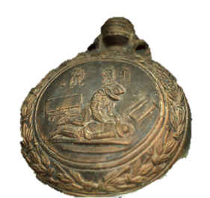
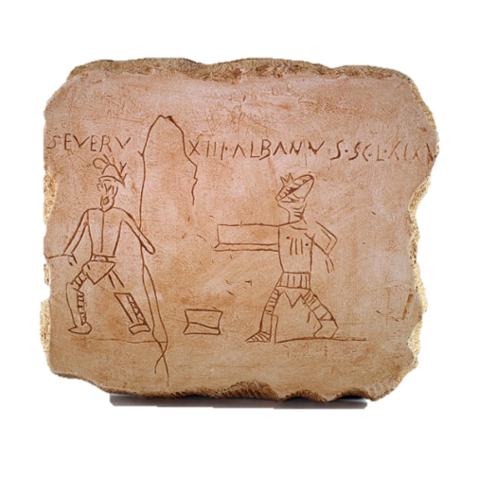
Zvijezde
http://www.vroma.org/images/mcmanus_images/gladiatorflask.jpg
- Rimljani (a i Rimljanke) slave i vozače zaprega, i konje, i gladijatore (uspješne)
- Zainteresirani jer se često klade na velike iznose
- Vozači utrka mogu završiti karijeru kao milijunaši
- Gladijatori (najčešće zarobljenici ili robovi) stječu slobodu (drveni mač)
http://www.armillum.com/en/other-products/554-gladiators-graffiti.html
Notes:
Scaeva = gladijator koji se bori lijevom rukom

Slide 17
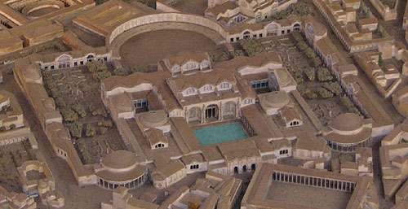
TERME
Nakon igara, prije večere, za bogate i siromašne, za muškarce i za žene, mjesto za rekreaciju duha i tijela
Cijena termi je 1 quadrans, za djecu besplatno
Rekon-
strukcija
Trajanovih
termi
http://www.explore-italian-culture.com/ancient-roman-baths.html

Slide 18
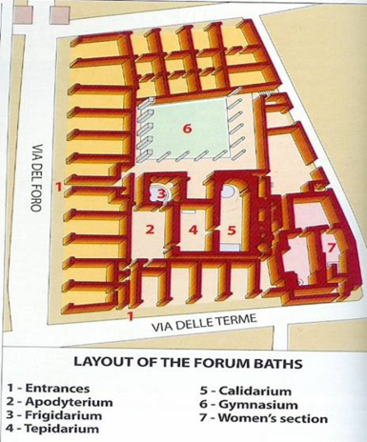
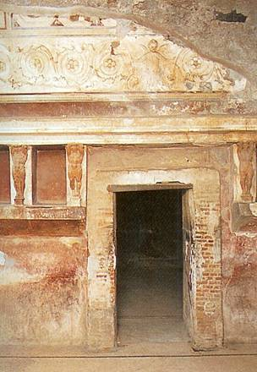
Prostorije u termama
Apodyteria = svlačionice
Frigidarium = za hlađenje
Caldarium = za grijanje
Sudatorium = znojnica
Tepidarium = mlačna soba
Gymnasium = vježbalište
Okolo su još trijemovi i knjižnice, izvana dućani i zalogajnice

Slide 19
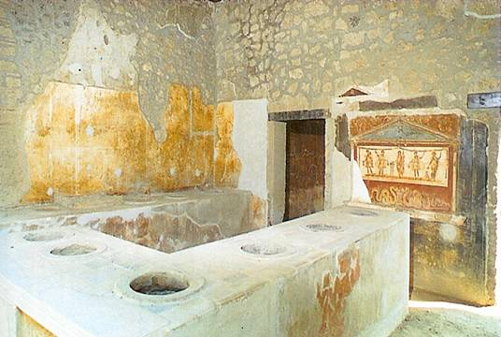
Krčme
Caupona = svratište
Taberna = dućan / gostionica
Popina = zalogajnica, za siromašne
Thermopolium = šankovi za toplo vino
Mjesto za tračanje, igre i provod

Slide 20
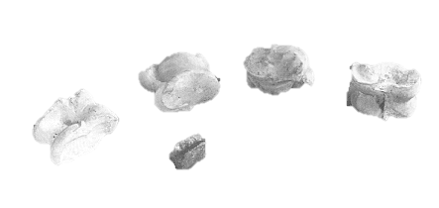
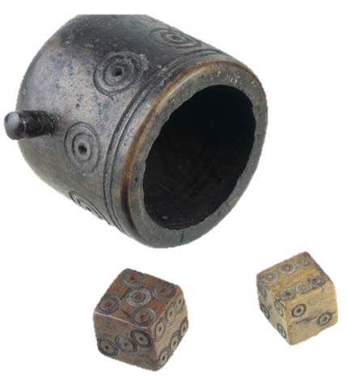
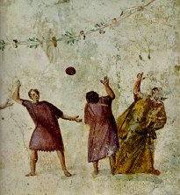
Igre
http://www.aerobiologicalengineering.com/wxk116/Roman/BoardGames/tali.html
http://www.twcenter.net/forums/showthread.php?570385-Trade-mission-to-Aleria
- Kockanje – alea (tali)
  često i za velike iznose,
  često zakonom zabranjeno
- Par – nepar (par impar ili micatio)
- Pismo – glava (navia aut capita)
- Varijanta šaha - latrunculi
- Igre s loptom
  Trigon = loptanje s 3 lopte u trokutu (u termama)
  Harpastum – mješavina rukometa i ragbija
http://bgconv.com/docs/index-87338.html?page=8
Notes:
Menandar: ἀνερρίφθω κύβος (alea iacta esto)

Slide 21
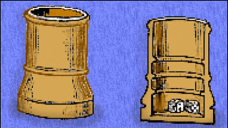
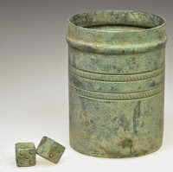
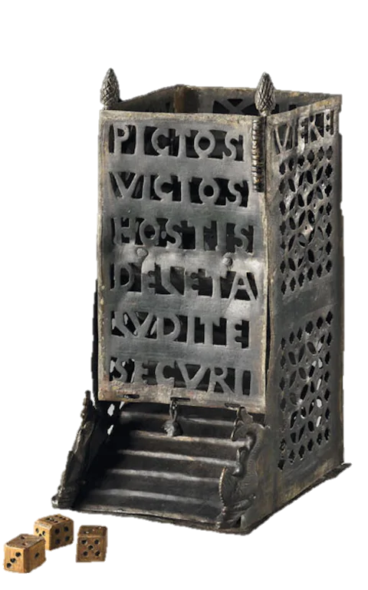
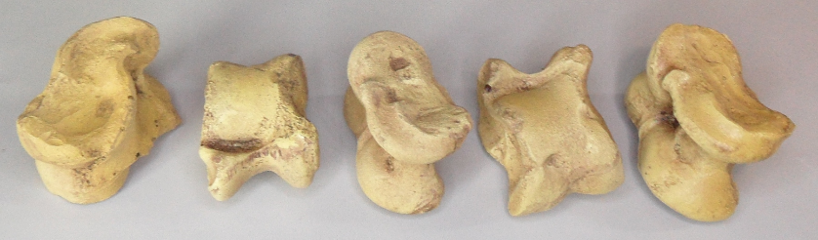
Tali, fritillus, turricula
- najbolje je bacanje Venus (4 različita), a najlošije canis
https://en.wikipedia.org/wiki/Vettweiss-Froitzheim_Dice_Tower
http://coastconfan.blogspot.hr/2015/05/dice-game-cheats-solution-is-roman-dice.html
http://imperiumromanum.com/kultur/unterhaltung/gluecksspiele_wuerfelturm_02.jpg
https://averweij.web.cern.ch/averweij/knuck.htm
Notes:
Kocku su voljeli Kaligula i osobito Klaudije (Tabula)
The Vettweiss-Froitzheim Dice Tower. (Rheinisches Landesmuseum)
PICTOS VICTOSHOSTIS DELETALVDITE SECVRIWhich can be translated as:
With the Picts defeated,The enemy has been destroyed,So play in safety.Around the top of the three remaining faces is the phrase,
UTERE FELIX VIVASWhich can be translated as:
Use [me] and live luckily/happily.

Slide 22
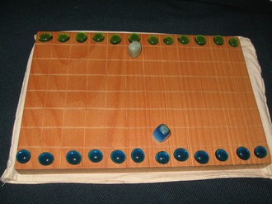
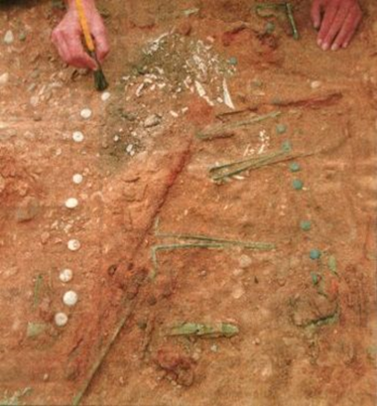
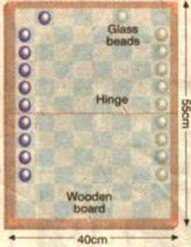



Latrunculi https://locusludi.unifr.ch/ludus-latrunculorum/
http://earlyworks.weebly.com/roman-games-1.html
http://www.theglassmakers.co.uk/archiveromanglassmakers/times.htm

